Slide 1
cycloidal drive
周奕彬

Slide 2
內容
擺線減速機構概念與設計

Slide 3
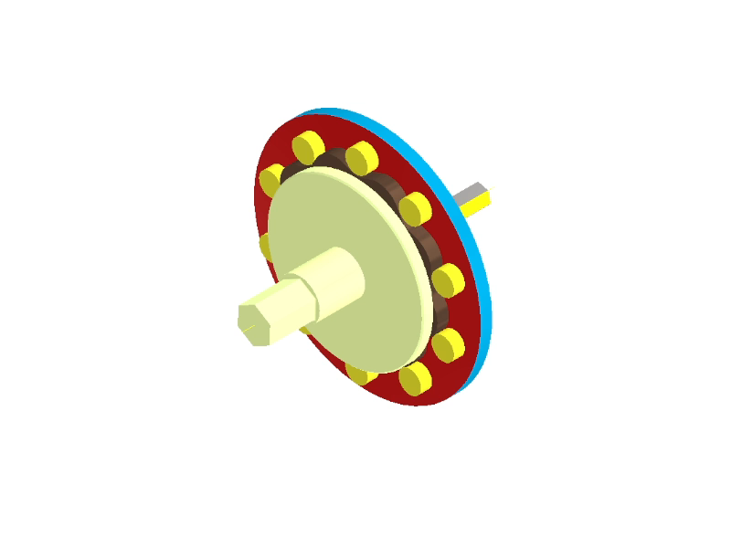
動畫展示
輸出與輸入方向相反
減速比大

Slide 4
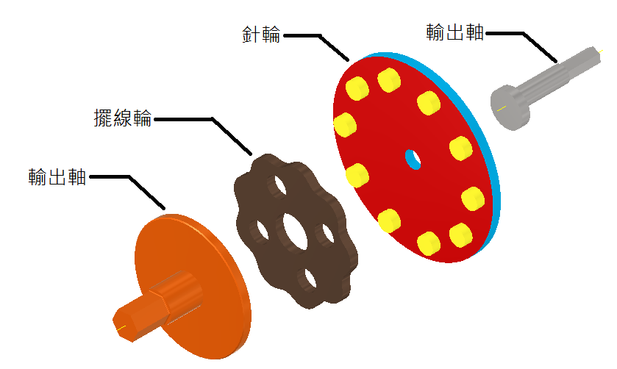
構成零件

Slide 5
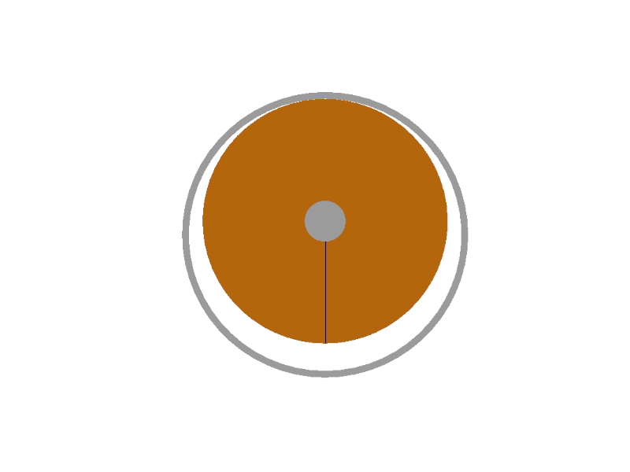
減速原理
以圓盤在固定環內部滾動
以偏心軸驅動為例
內圓直徑90mm，外環直徑100mm
偏心軸旋轉360 ̊，內圓僅旋轉40 ̊
減速比 9 : 1

Slide 6
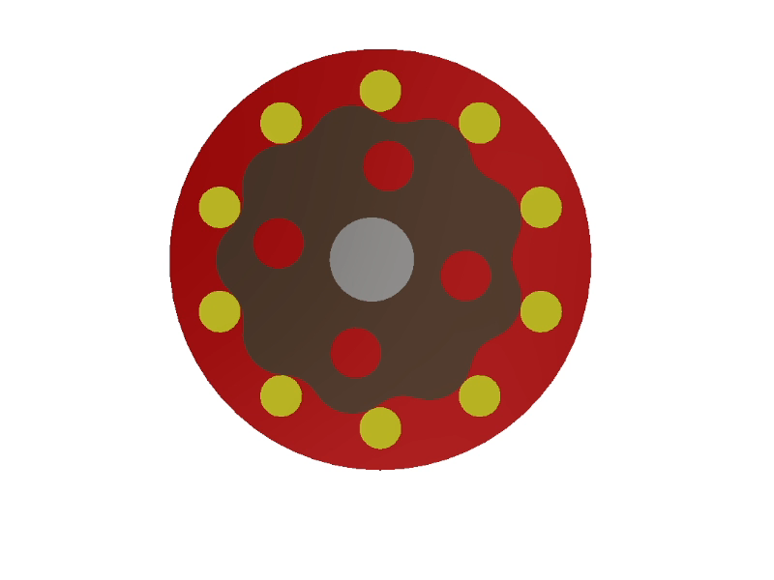
減速原理
僅以摩擦力無法承受較大的扭矩，
改為銷與葉片
針輪10根銷，擺線輪9片葉片
偏心軸旋轉360 ̊，內圓僅旋轉40 ̊
減速比 9 : 1

Slide 7

減速比
針輪有N根銷，擺線輪有M片葉片
減速比 = $\frac{M}{N − M}$
例 :針輪10根銷，擺線輪9片葉片，減速比為 = $\frac{9}{10 − 9}$ = 9

Slide 8
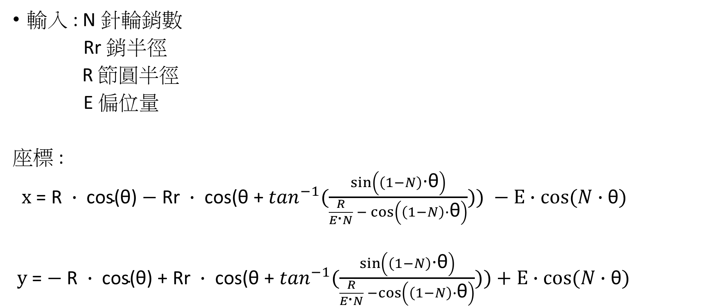
擺線輪輪廓
輸入 : N 針輪銷數
Rr 銷半徑
R 節圓半徑
E 偏位量
座標 :
$x \text{=} \text{R} ∙ \text{cos}\text{(}\text{θ}\text{)}−\text{Rr} ∙ \text{cos}\text{(}\text{θ} \text{+ }\tan^{−1}(\frac{\sin\left(\left(1−N\right)\text{∙}\text{θ}\right)}{\frac{R}{E\text{∙}N} − \cos\left(\left(1−N\right)∙\text{θ}\right)})) −E∙cos⁡(N∙\text{θ})$
$y \text{=}−\text{R} ∙ \text{cos}\text{(}\text{θ}\text{) }\text{+} \text{Rr} ∙ \text{cos}\text{(}\text{θ} \text{+ }\tan^{−1}(\frac{\sin\left(\left(1−N\right)\text{∙}\text{θ}\right)}{\frac{R}{E\text{∙}N} −\cos\left(\left(1−N\right)∙\text{θ}\right)}))+E∙cos⁡(N∙\text{θ})$

Slide 9
未來目標
以順心向量法推倒前頁軌跡公式
參考 Joong-Ho Shin, Soon-Man Kwon (2006)。On the lobe profile design in a cycloid reducer using instant velocity center。 Mechanism and Machine Theory ，41， 596–616
Analysis of Mechanical Errors

